Slide 1
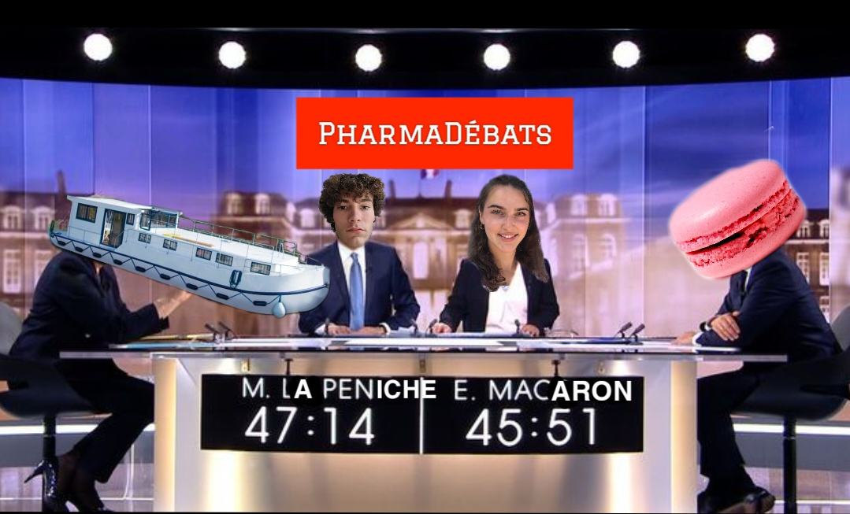
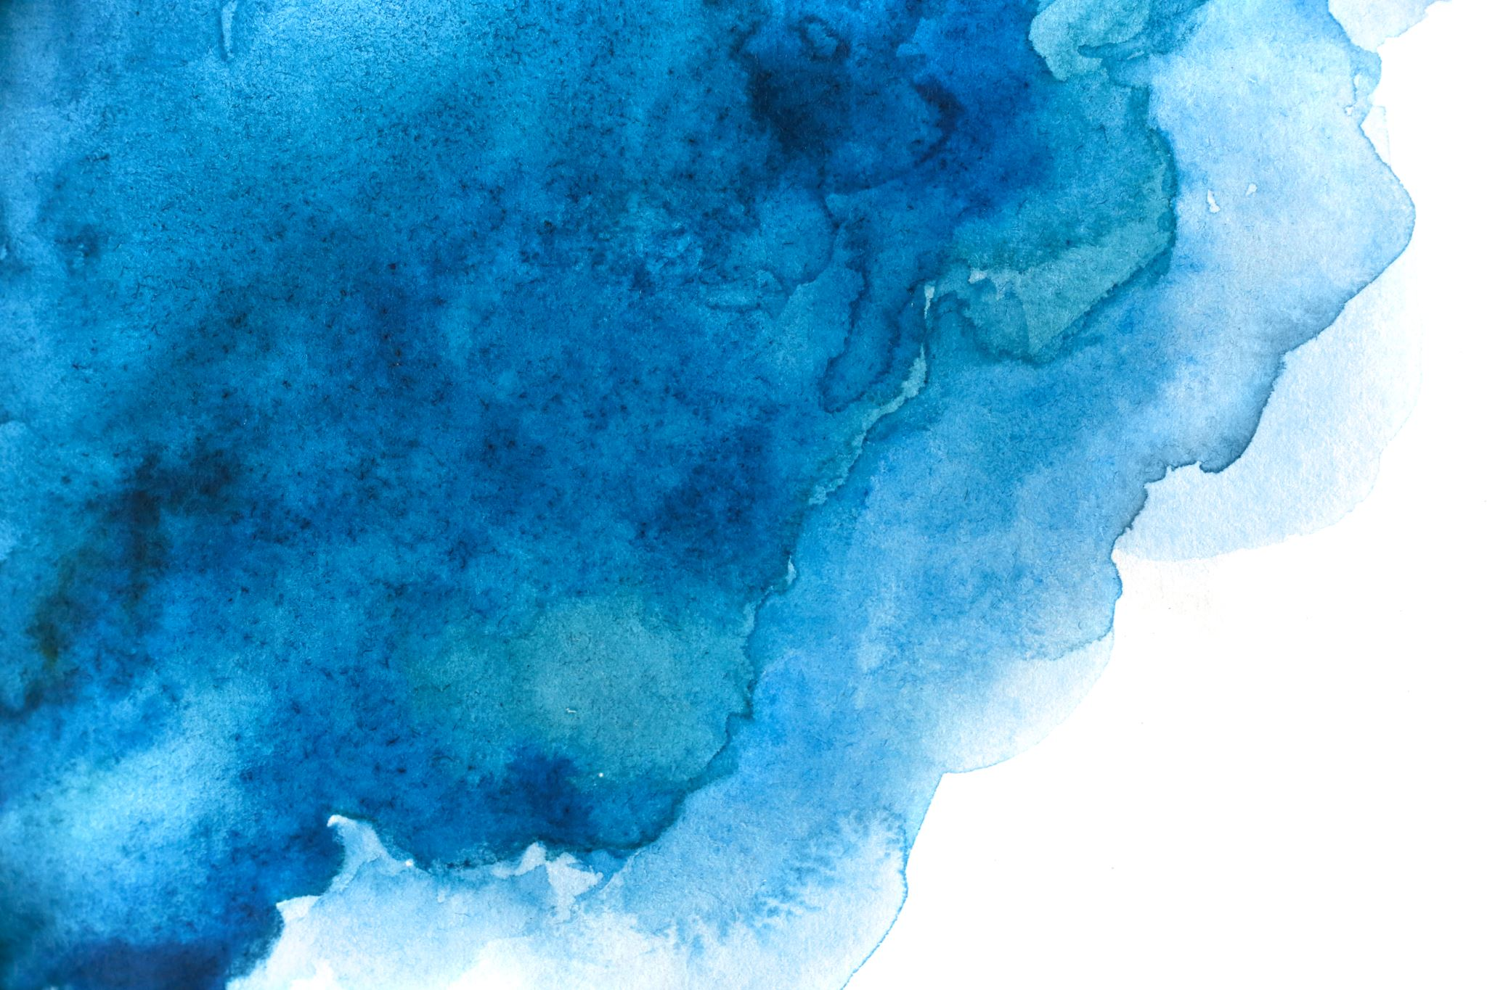
Conception du médicament
-2-

Slide 2
Conception du médicament
-2-

Slide 3
Les différents types d’interactions ligand-cible protéiques
Introduction
Les interactions entre une petite molécule et la cible protéique dépendent de :
→ Liaisons faibles
→ Nature des fonctions chimiques du ligand et de la cible
→ Conformation spatiale
→ Complémentarité des deux partenaires

Slide 4
Les différents types d’interactions ligand-cible protéiques
Les liaisons ioniques
→ Se forment entre les groupements ionisables du ligand et de la cible ++
→ Les plus fortes
→ Les fonctions chimiques ont un pKa
→ Dépendent du pH
→ Les groupements doivent être :
- Ionisables
- Complémentaires (+ et -)

Slide 5
Les différents types d’interactions ligand-cible protéiques
Les liaisons ioniques
→Fonctions chimiques des acides ionisables : DEKRH
D = Acide aspartique ; E = Acide glutamique → Fonctions carboxyliques
COOH
K = Lysine ; R = Arginine ; H = Histidine → Fonctions amines
NH2

Slide 6
Les différents types d’interactions ligand-cible protéiques
Les liaisons ioniques
→Fonctions chimiques des acides ionisables : DEKRH
Chargés négativement - | Chargés positivement +
→ Acide glutamique (E) pKa = 4,3 → Acide aspartique (D) pKa = 3,9 | → Arginine (R) pKa = 13,2 → Lysine (K) pKa = 10,8 → Histidine (H) pKa = 6,1 (sous conditions)

Slide 7
Les différents types d’interactions ligand-cible protéiques
Les liaisons ioniques
→ Les molécules acides :
- Capables de céder un proton
- Fonctions carboxyliques en bout de chaîne
- pKa < 7
- Capable de s’ioniser à pH physiologique en ion carboxylate
Liaison ionique avec une fonction complémentaire du ligand chargée +

Slide 8
Les différents types d’interactions ligand-cible protéiques
Les liaisons ioniques
→ Les molécules basiques :
- Peuvent capter un proton
- Chaînes latérales basiques (fonction amine)
- pKa > 7
- Capable de s’ioniser à pH physiologique en :
- ion ammonium (lysine) - ion iminium (Arginine)
Liaison ionique avec une fonction complémentaire du ligand chargée –

Slide 9
Les différents types d’interactions ligand-cible protéiques
Les liaisons ioniques
→ Particularité de l’Histidine ??? :
- Elle ne peut pas s’ioniser à pH physiologique
- Fonction amine prises dans le cycle imidazole aromatique

Slide 10
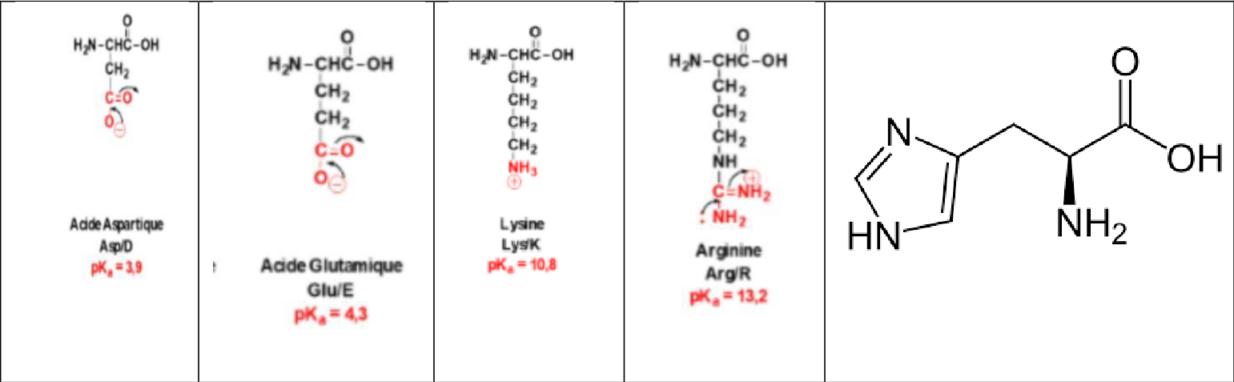
Les différents types d’interactions ligand-cible protéiques
Les liaisons ioniques
Pour visualiser

Slide 11
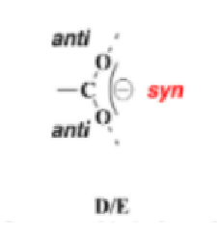
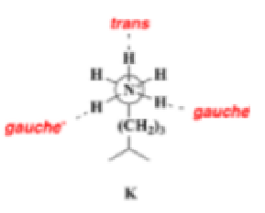
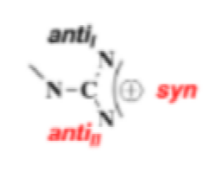
Les différents types d’interactions ligand-cible protéiques
Les liaisons ioniques
→ La stéréochimie de la liaison ionique :
Arginine Lysine Aspartate & Glutamate

Slide 12
Les différents types d’interactions ligand-cible protéiques
Les liaisons ioniques
→ La stéréochimie de la liaison ionique : Ce qu’il faut retenir ++++
A chaque fois qu’une liaison ionique se forme, le △G°diminue de 100 à 200 kcal.mol-1 ++
Arginine | Lysine | Acide aspartique/glutamique
Syn ou Anti II | Trans, gauche (-), gauche (+) Equiprobabilité | Liaison + forte si SYN Liaison – efficace si ANTI

Slide 13
Les différents types d’interactions ligand-cible protéiques
Les liaisons hydrogènes
→ Se produisent entre un groupement chimique accepteur et un donneur d’hydrogène
→ On a 6 acides aminés impliqués : STCMNQ
S = Sérine ; T = Thréonine → Fonction hydroxyle (OH)
C = cystéine → Fonction Thiol (SH)
M = Méthionine → Fonction Thioéther (S)
N = Asparagine ; Q = Glutamine → Fonction Amide I (CONH2)
A chaque fois qu’une liaison hydrogène se forme, le △G°diminue de 2 à 7 kcal.mol-1++

Slide 14
Les différents types d’interactions ligand-cible protéiques
Les liaisons hydrogènes
Sérine | Fonction hydroxyle OH | Accepteur : DNL de l’oxygène Donneur : Liaison polarisée entre O et H
Thréonine | Fonction hydroxyle OH | Accepteur : DNL de l’oxygène Donneur : Liaison polarisée entre O et H
Cystéine pKa = 8,4 | Fonction Thiol SH | Accepteur : 2 DNL du souffre Donneur : Liaison polarisée entre S et H
Méthionine | Fonction Thioéther S | Accepteur : 2 DNL du souffre UNIQUEMENT ACEPTEUR
Asparagine | Fonction Amide I CONH2 | Accepteur : DNL de l’O fonction carbonyle Donneur : Liaison polarisée entre N et H
Glutamine | Fonction Amide I CONH2 | Accepteur : DNL de l’O fonction carbonyle Donneur : Liaison polarisée entre N et H

Slide 15
Les différents types d’interactions ligand-cible protéiques
Les liaisons hydrogènes
→ Cas particuliers : La Cystéine
- pKa = 8,4
- Peut s’ioniser
- Peut faire des liaisons hydrogènes ET ioniques
- Forme des ponts disulfures

Slide 16
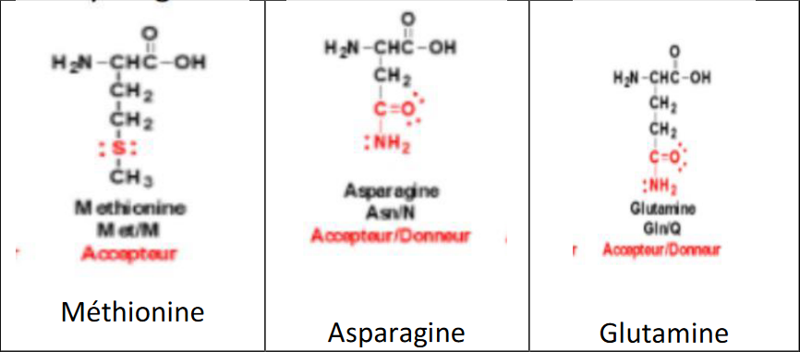
Les différents types d’interactions ligand-cible protéiques
Les liaisons hydrogènes
→ Cas particuliers : La Méthionine
- Doublets non liants moins accessibles
- Liaisons hydrogènes peu fréquentes et plus faibles
- Caractère hydrophobe
- Interactions dipolaires à privilégier

Slide 17
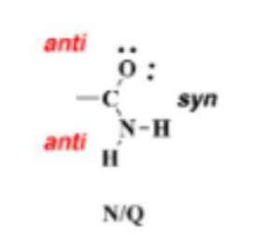
Les différents types d’interactions ligand-cible protéiques
Les liaisons hydrogènes
→ La stéréochimie de la liaison hydrogène :
Asparagine et Glutamine (Fonction amide) | Les deux côtés anti seront privilégiés car indifférenciés. | → Si le ligand est donneur de liaison H, la liaison se fera plutôt du côté de l’oxygène. → SI le ligand est accepteur de liaison H, ce sera l’autre côté anti qui sera privilégié.

Slide 18
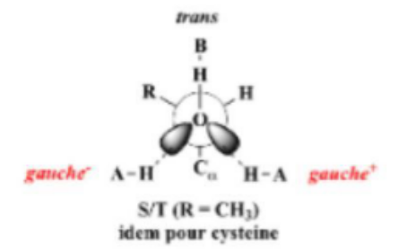
Les différents types d’interactions ligand-cible protéiques
Les liaisons hydrogènes
→ La stéréochimie de la liaison hydrogène :
Sérine, Thréonine (fonction hydroxyle) et Cystéine (fonction thiol) | Les directions Gauche (+) et Gauche (-) sont favorisées, plutôt que Trans. | → Si le ligand (B) est accepteur de liaison H, il arrivera plutôt du côté Trans (au niveau de la liaison O-H polarisée, et à l’origine du caractère donneur). → Si le ligand (A) est donneur de la liaison H, il arrivera plutôt du côté Gauche (+) / (-) de manière équiprobable (au niveau des doublets non liants qui sont à l’origine du caractère accepteur)

Slide 19
Les différents types d’interactions ligand-cible protéiques
Les liaisons dipolaires
→ Se produisent entre deux fonctions chimiques qui sont des dipôles
→ Deux sortes de dipôles
- Dipôle permanent - Dipôle induit
Ce sont des interactions faibles de 0,5 kcal.mol-1 à 7 kcal.mol-1

Slide 20
Les différents types d’interactions ligand-cible protéiques
Les liaisons dipolaires
Différents types d’associations | → Ion – dipôle → Dipôle permanent – Dipôle permanent → Dipôle induit – Dipôle induit
Différents types d’acides aminés impliqués | Les acides aminés ionisables : | DERKH
 | Les Acides Aminés polaires : | STCMNQ

Slide 21
Les différents types d’interactions ligand-cible protéiques
Les liaisons de Van de Waals
→ Se forment entre cycles aromatiques de densité électronique différente, entre un électro-donneur et un électroattracteur.
→ Liaisons entre groupement aromatique riche et un déficitaire en e⁻
→ 3 Acides aminés impliqués : FWY
F = Phénylalanine ; Y = Tyrosine ; W = Tryptophane
A chaque fois qu’une liaison de Van der Waals se forme, le △G°diminue de 1 à 10 kcal.mol-1

Slide 22
Les différents types d’interactions ligand-cible protéiques
Les liaisons de Van der Waals
→ La Tyrosine
- pKa = 10,1
- Peut s’ioniser en phénolate
- Peut faire des liaisons de Van der Waals, des liaisons hydrogènes, des liaisons ioniques et des liaisons dipolaires ++++
- Liaisons hydrogènes possibles sous forme non ionisée
- Liaisons ioniques possibles sous forme ionisée

Slide 23
Les différents types d’interactions ligand-cible protéiques
Les liaisons de Van der Waals
→ Le Tryptophane
- Donneur de liaisons Hydrogènes mais pas accepteur
- Peut faire des liaisons de Van der Waals, des liaisons hydrogènes et des liaisons dipolaires

Slide 24
Les différents types d’interactions ligand-cible protéiques
Les liaisons hydrophobes
→ Se forment entre les chaînes aliphatiques alkyles
→ Les acides aminés impliqués dans ces liaisons : GALVIP
G = Glycine ; A = Alanine ; L = leucine ; V = Valine ; I = Isoleucine ; P = Proline
A chaque fois que 2 atomes de carbone s’associent dans une liaison hydrophobe, le △G°diminue
de 0,5 kcal.mol-1

